Slide 1
স্বাগতম

Slide 2
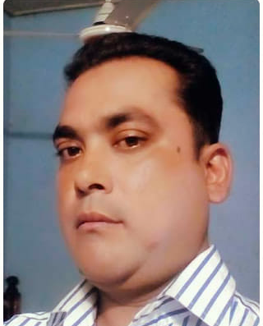
মুহাঃ আব্দুল বাছেত
সহঃ শিক্ষক ইসলাম শিক্ষা
শাজাহানপুর,বগুড়া
01719307484

Slide 3
পাঠ পরিচিতি
বিষয়ঃ ইসলাম শিক্ষা
শ্রেণিঃ নবম
অধ্যায়ঃ দ্বিতীয়
পাঠঃ আট
তারিখঃ২৫/০২/২০২২

Slide 5
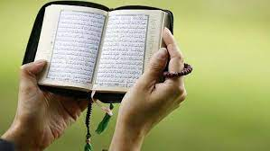

Slide 6
পাঠ শিরোনাম
সূরা আল-ইনশিরাহ

Slide 7
শিখনফল:
এই পাঠ শেষে শিক্ষার্থিরা ---
সূরা ইনশিরাহ এর পরিচয় বলতে পারবে;
শানে নুযুল বর্ণনা করতে পারবে;
সূরার বাংলা অনুবাদ লিখতে পারবে;
এই সূরার শিক্ষা সমূহ লিখতে পারবে;

Slide 8
পরিচয়:-
সূরা আল-ইনশিরাহ মক্কি সূরাসমূহের অন্যতম। এর আয়াত সংখ্যা ৮। এটি আল-কুরআনের ৯৪তম সূরা। সূরার প্রথম আয়াতে নাশরাহ (نشرح) শব্দের ক্রিয়ামূল বিবেচনায় এ সূরার নাম রাখা হয়েছে আল-ইনশিরাহ।

Slide 9
শানে নুযুল:-
মহানবি হযরত মুহাম্মদ (সঃ) নবুয়ত লাভের পূর্বেও মক্কা নগরীর অত্যন্ত সন্মানিত মানুষ ছিলেন। সারা আরবের লোক তাঁকে ভালোবাসত, শ্রদ্ধা করত, সন্মান দেখাত। তাঁকে আল-আমিন বলে ডাকত। নির্দ্বিধায় তাঁর নিকট মূল্যবান ধন-সম্পদ গচ্ছিত রাখত। সর্বোপরি মহানবি (সঃ) ছিলেন সকলের প্রিয় ও শ্রদ্ধার পাত্র। কিন্তু নবুয়ত লাভের পর রাসুলুল্লাহ (সঃ) ইসলামের দাওয়াত দিতে থাকলে মক্কাবাসীরা তাঁর বিরোধিতা শুরু করে।
তারা তাঁকে নানাভাবে ঠাট্রা-বিদ্রোপ ও উপহাস করতে থাকে। তাঁকে কবি, গণক, যাদুকর, পাগল ইত্যাদি বলে কষ্ট দিতে থাকে। মহানবি (সঃ) এর সাহাবিগনের উপর নানাভাবে অত্যাচার-নির্যাতন চালাতে থাকে। কাফিরদের এরূপ ঠাট্রা-বিদ্রোপ ও অন্যায় অত্যাচারে রাসুলুল্লাহ (সঃ) উদ্বিগ্ন ও হতাশ হয়ে পড়েন। এমন পরিস্থিতিতে আল্লাহ তায়ালা এ সূরা নাযিল করে মহানবি (সঃ) কে সান্ত্বনা প্রদান করেন।

Slide 10
বাংলা অনুবাদ:
بسم الله الرحمن الرحيم দয়াময়, পরম দয়ালু আল্লাহর নামে।
الم نشرح لك صد رك ১) আমি কি আপনার বক্ষ আপনার কল্যাণে প্রশস্ত করিনি?
ووضعنا عنك وزرك ২) এবং আমি আপনার বোঝা অপসারণ করেছি।
الذي انقض ظهرك ৩) যা আপনার পৃষ্ঠদেশকে নুইয়ে দিয়েছিল।
ورفعنا لك ذكرك ৪) আর আমি আপনার খ্যাতিকে উচ্চ মর্যাদা দান করেছি।
فان مع العسر يسرا ৫) নিশ্চয় কষ্টের সাথে স্বস্তি রয়েছে।
ان مع العسر يسرا ৬) অবশ্যই কষ্টের সাথে স্বস্তি রয়েছে।
فاذا فرغت فانصب ৭) অতএব, যখনই আপনি অবসর পান, একান্তে ইবাদত করুন।
والي ربك فارغب 8) এবং আপনার প্রতিপালকের প্রতি মনোনিবেশ করুন।

Slide 11
শিক্ষা
যে ব্যক্তি সত্য ও ন্যায়ের জন্য চেষ্টা-সাধনা করে আল্লাহ তায়ালা তার অন্তরকে খুলে দেন। তাকে সৎ পথ প্রদর্শন করেন।
আল্লাহ তায়ালাই মানুষের কষ্ট-যাতনা দূর করেন।
মানুষের মান-সন্মান, খ্যাতি-মর্যাদা সবকিছুই আল্লাহ তায়ালার হাতে। তিনি যাকে ইচ্ছা সন্মান মর্যাদা দান করেন।
মানব জীবনে সুখ-দুঃখ থাকবেই। সুতরাং দুঃখ ও কষ্টে হতাশ হওয়া চলবেনা। বরং ধৈর্যসহকারে এর মোকাবেলা করতে হবে।
জীবনের প্রতিটি মুহূর্ত অত্যন্ত মূল্যবান। অতএব, এ সময়কে কাজে লাগাতে হবে। দায়িত্ব ও কর্তব্য সঠিকভাবে পালন করতে হবে।
পার্থিব প্রয়োজনীয় কাজ সমাধা করার পর আল্লাহ তায়ালার ইবাদত ও স্মরণে আত্মনিয়োগ করতে হবে।

Slide 12
মূল্যায়ন:
১) সূরা আল-ইনশিরাহ এর আয়াত কয়টি?
২) এ সূরা কোথায় অবতীর্ণ হয়?
৩) এ সূরা নাযিলের মূল কারণ
৪) কখন থেকে মক্কাবাসীরা মহানবি (সঃ) কে কষ্ট দিতে শুরু ক

Slide 13
বাড়ির কাজ
সূরা আল-ইনশিরাহ এর ব্যাখ্যা লিখে নিয়ে আসবে।

Slide 14
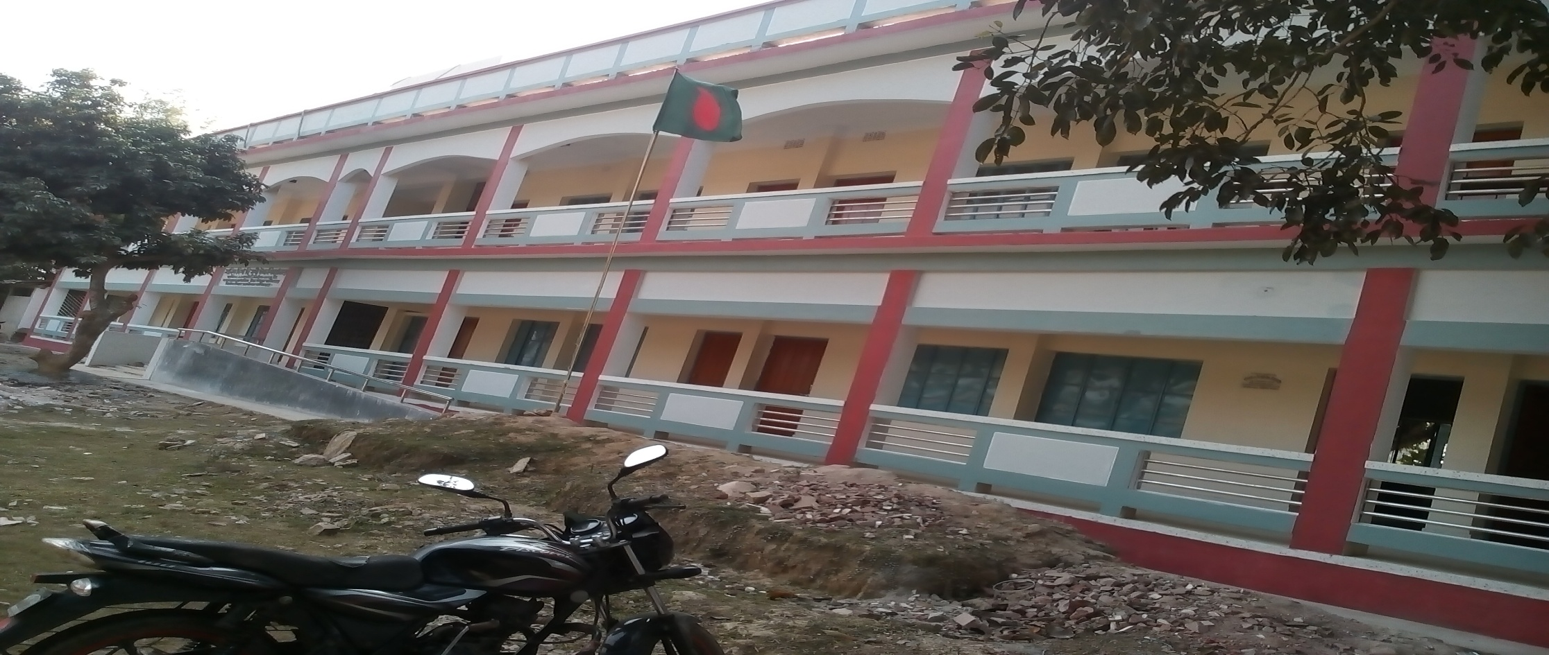
ধন্যবাদ সবাইকে

